Slide 1
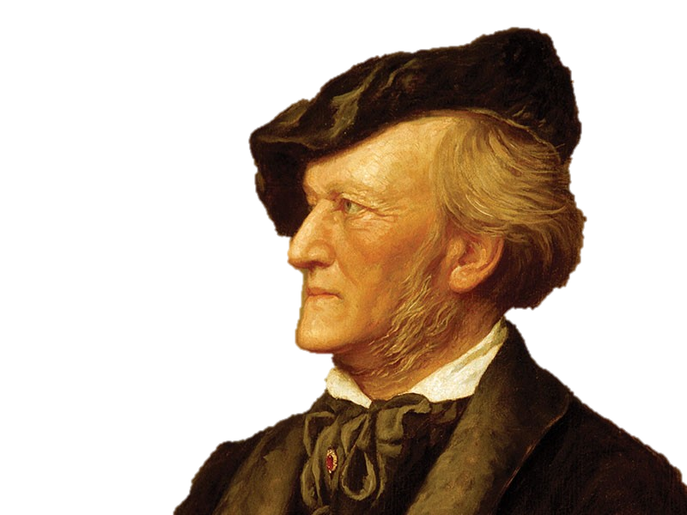
Richard Wagner
Sarah Hajduková
Stela Varhoľová
2.D

Slide 2
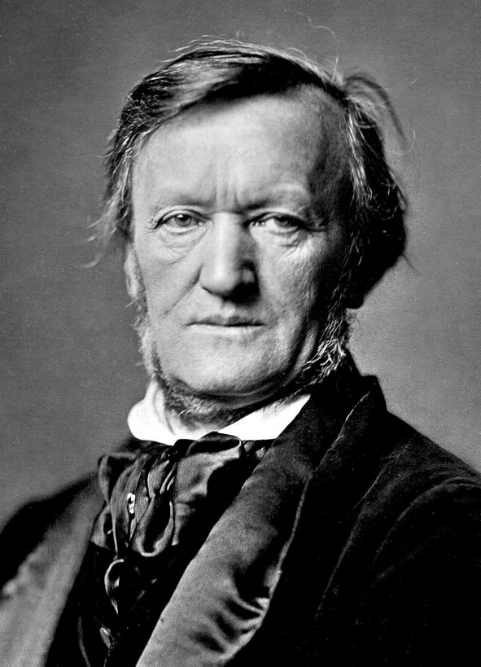
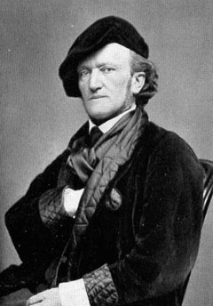

Slide 3
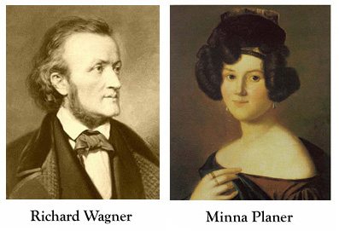

Slide 4
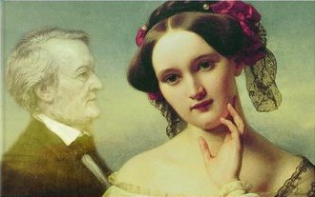
Mathilde Wesendonck

Slide 5
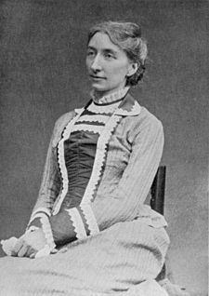
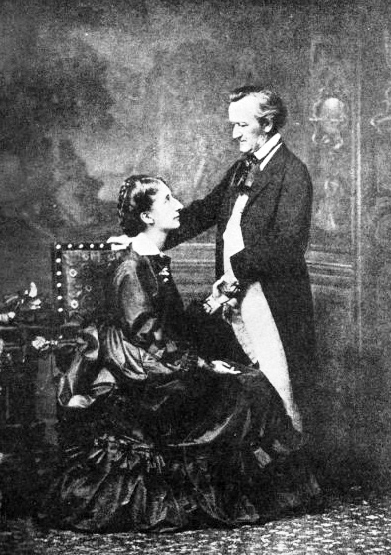
Cosimy Lisztovej

Slide 6
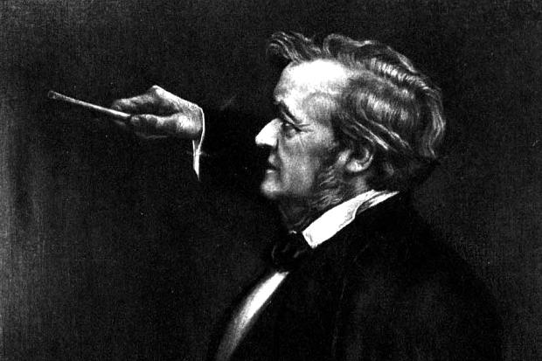
Úkážky
https://www.youtube.com/watch?v=YiPGE0JjCkQ
https://www.youtube.com/watch?v=P73Z6291Pt8

Slide 7
Ďakujeme za pozornosť! ☺

